Slide 1

WINF.8: Boolean Realm
Modul: Wirtschaftsinformatik Projekt

Slide 2

Gliederung
Kurzvorstellung des Teams
Aktuelle Situation
Minimum Viable Lernszenario
Weitere Releases
Vergleich

Slide 3

Das Team besteht aus…
Till Pistiak (Projektleiter)
Georgios Kyloudis(Stellv. Teamleiter & Implementierung)
Merdan Erdogan (Implementierung)
Aysu Göktas (Gestaltung und Design)
Theo Prill(Gestaltung und Design)
Marc Issupow (Tester & Qualitätsmanager)
Fariq Stephan Hofmann(Business Analyst)

Slide 4

Folgende Themen unseres Projektberichts und Projektmanagement Heft…
Aktuelle Situation
Minimum Viable Lernszenario
Seminar Vision
Teammitglieder
Projektverlauf
Project Review
Vergleich

Slide 5

Aktuelle Situation
Lernziele des Seminars
Lernszenario(Schwächen)

Slide 6

Lernziele (GdM)
Algebraische Gleichungen lösen
Wahrscheinlichkeit und Statistik
Matrizen und lineare Gleichungssysteme
Aussagelogik und logische Schaltungen

Slide 7
Lernszenario(Schwächen)
Trockener Unterrichtsstil
Abstrakte Darstellung mathematischer Konzepte
Mangel an Beispielen und Anwendungen
Fehlender Praxisbezug
Geringe Motivation aufgrund fehlender realer Anwendungen
Schwindende Lernmotivation
Lange Vorträge und Präsentationen
Hohe Konzentrationsanforderungen
Unterschiedliche Konzentrationspannen der Studierenden

Slide 8
Minimum Viable Lernsezario
Beispielaufgabe
Aufgaben
Stärken
Lernziele
Entwicklung
Einführung

Slide 9
Verständnis und Anwendung der booleschen Algebra
Grundlage für das Erlernen der Aussagenlogik schaffen
Realitätsnahe Szenarien zur Veranschaulichung verwenden
Erwerb des Grundwissens der sechs grundlegenden Gatter
Förderung von logischem Denken und Problemlösungskompetenzen
Verbesserung der Kommunikation und Zusammenarbeit
Steigerung der Fähigkeit zur Analyse komplexer Schaltungen
Verbesserung logischer Schlussfolgerungsfähigkeiten und abstrakten Denkens
Lernziele

Slide 10
Motivierende und unterhaltsame Lernumgebung durch Gamification
Emotionale Immersion in eine virtuelle Welt
Interaktives Handeln mit sichtbaren Auswirkungen
Förderung der Zusammenarbeit und Teamfähigkeit im Kooperationsmodus
Entwicklung von Teamfähigkeiten und gegenseitiges Lernen
Interaktive, motivierende und kollaborative Lernumgebung
Stärken

Slide 11
Rekonstruktion von Alltagsszenarien mit boolescher Algebra
Auswahl der richtigen Gatter in den Räumen/Levels
Einstellung der richtigen Schalterstellung
Platzierung der Gatter im Schaltplan
Ausrichtung der Schalter für die korrekte logische Darstellung
Erfüllung aller freien Stellen im Schaltplan
Kombination von Gattern und Schaltern für die richtige logische Darstellung
Aufgaben

Slide 12
Anwendung
Gatter und Wahrheitstabellen
Schalter
Schaltpläne
Beeinflussbare Gestaltungselemente
Objekte für Zwischensequenzen

Slide 13

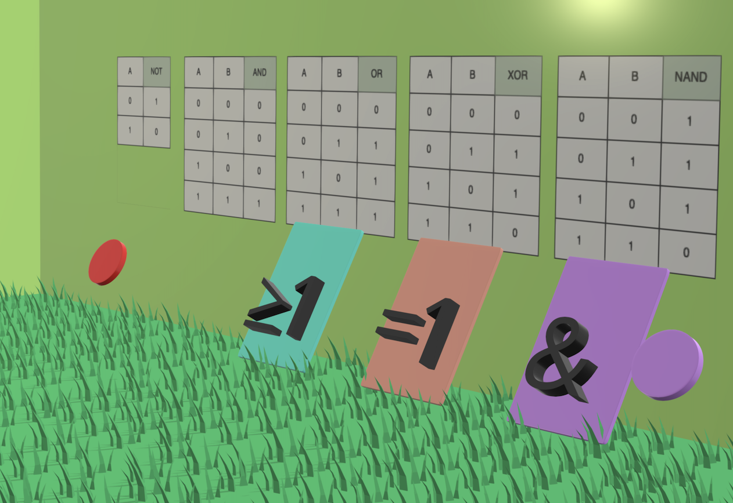
Gatter und Wahrheitstabellen
Gatter befinden sich am Anfang jedes Raumes neben den Wahrheitstafeln
Mit dem Controller können sie aufgenommen und im Raum bewegt werden
Haptisches Feedback durch Vibration im Controller
Ziel: Gatter an passender Stelle im Schaltplan platzieren
Haptisches Feedback unterstützt das Einsetzen der Gatter

Slide 14
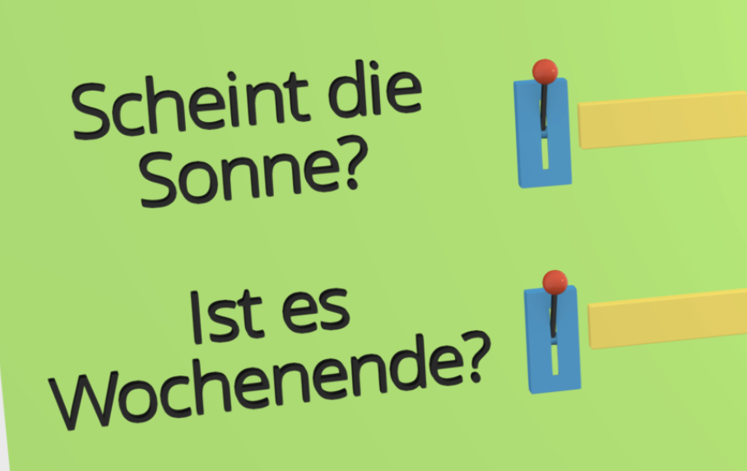
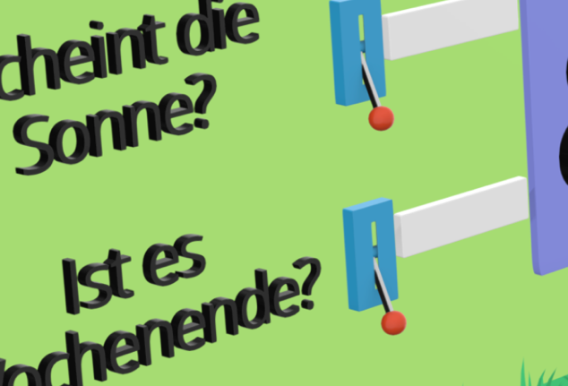
Schalter
Schalter repräsentieren Einflussfaktoren im Szenario
Sie können auf 0 oder 1 gesetzt werden (aus oder an)
Basis für boolesche Algebra
Bedienung der Schalter mit dem Controller
Haptisches "Klick" als Feedback bei Schalterwechsel
Schalter beeinflussen andere Elemente der Räume
Verursachen sowohl haptisches als auch visuelles Feedback

Slide 15

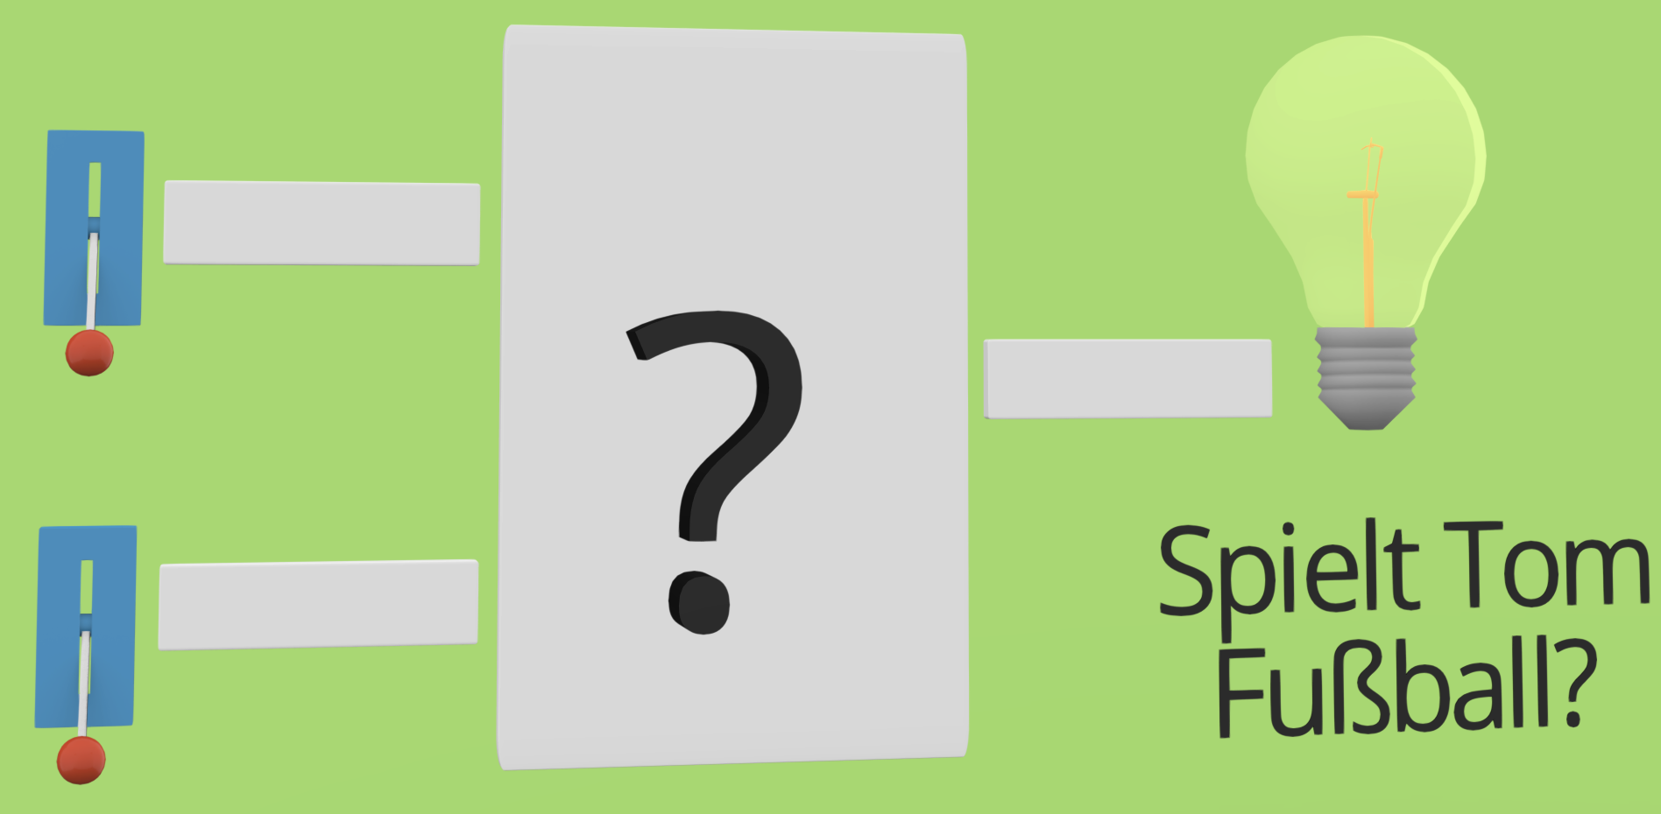
Schaltpläne
Schaltpläne sind zentraler Bestandteil von Boolean Realm
Schaltpläne ermöglichen Nachstellung der Szenarioaussage
Gatter werden in graue Slots eingefügt
Schalter dienen als Eingabevariablen
Vollständige Schaltung aktiviert eine leuchtende Glühbirne
Leitungen werden je nach Zustand grau oder gelb dargestellt

Slide 16

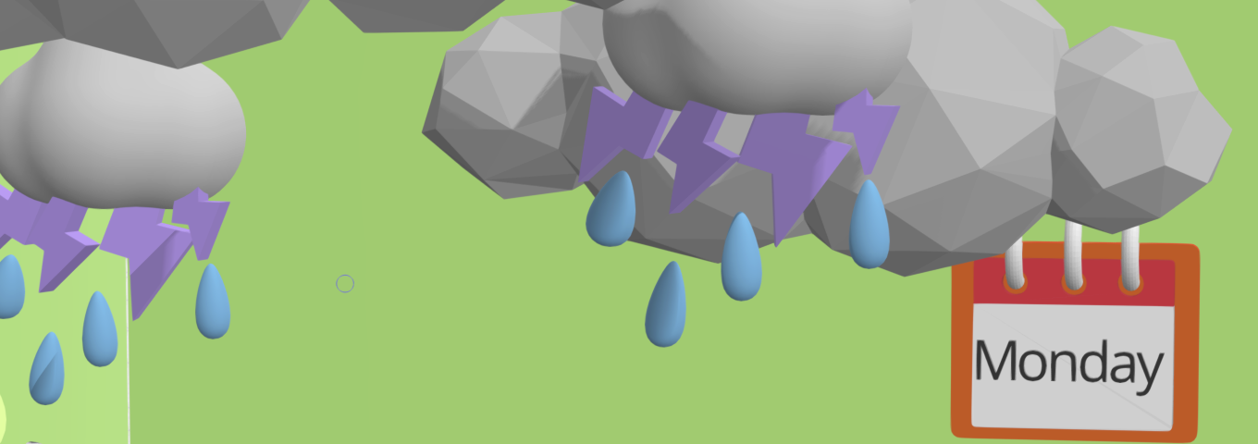
Beeinflussbare Gestaltungselemente
Immersives Erlebnis durch reaktive Umgebungselemente
Wetter, Dekorationsartikel und Position von Gegenständen beeinflussen die Umgebung
Einflussfaktoren erzeugen direkten Bezug zur virtuellen Welt

Slide 17

Objekte für Zwischensequenzen
Objekte erscheinen am Ende von Leveln für Zwischensequenzen(in dem Fall ein Fußball)
Verwendung des Controllers, um den Fußball ins Tor zu schießen
Gamification-Ansatz und lockere Stimmung
Levelübergänge im Kapitel "Schulweg" mit verschiedenen Fahrzeugen
Einsteigen in die S-Bahn nach erfolgreichem Abschluss des Szenarios
S-Bahn transportiert Spieler zum nächsten Level oder Raum

Slide 18
Entwicklung
Worauf kann aufgebaut werden?
Unity Asset Store, Escape Rooms auf VRChat
Plattform: Meta-Quest
Software: Vectray, Unity, Blender, IntelliJ, C# und Python
Projekttools: SCRUM, KANBAN, Ressourcenplanung, Wasserfallmodelle

Slide 19
Release 2
Release 3
Weitere Releases

Slide 20
Release 2 Schulweg
Kapitel "Schulweg": Spieler findet schnellsten Weg zur Schule unter Berücksichtigung von Verspätungen und Ausfällen.
Logische Rätsel mit Input und Output: Spieler löst Aufgaben, um zum nächsten Kapitel zu gelangen.
Punktesystem als neues Feature: Ranking und Extrapunkte für effiziente Lösungswege.

Slide 21
Release 3
Schule
Virtueller Klassenraum mit interaktiven Gegenständen und Logik-Gattern
Gestiegener Schwierigkeitsgrad mit komplexen Schaltungen und bis zu zehn Gattern
Möglichkeit zur Zusammenarbeit im Mehrspieler-Modus

Slide 22

Vergleich
Aktuelle Situation mit MVP und Situation unserer Vision

Slide 23
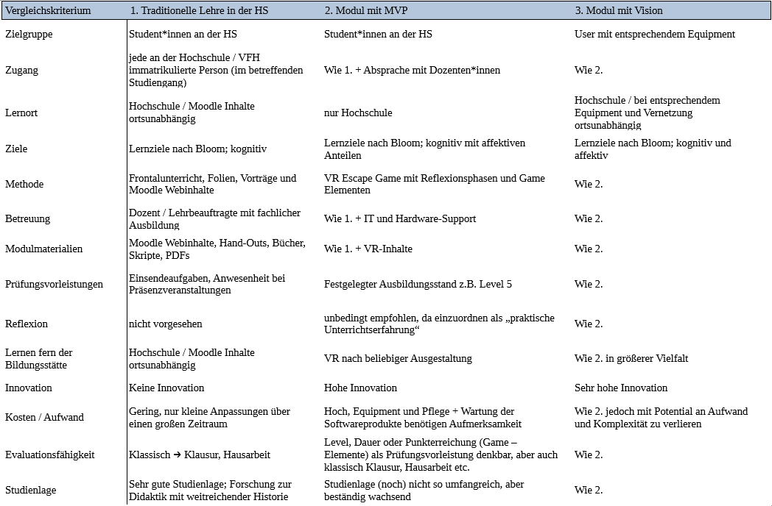
Aktuelle Situation mit MVP und Situation unserer Vision

Slide 24

Ende der Präsentation
Wir hoffen unsere stilistischen Mittel haben allen gefallen und wir wünschen euch noch einen traumhaften Tag!
Nun haben Sie 8 Minuten Zeit uns Fragen zu stellen.

